Slide 1
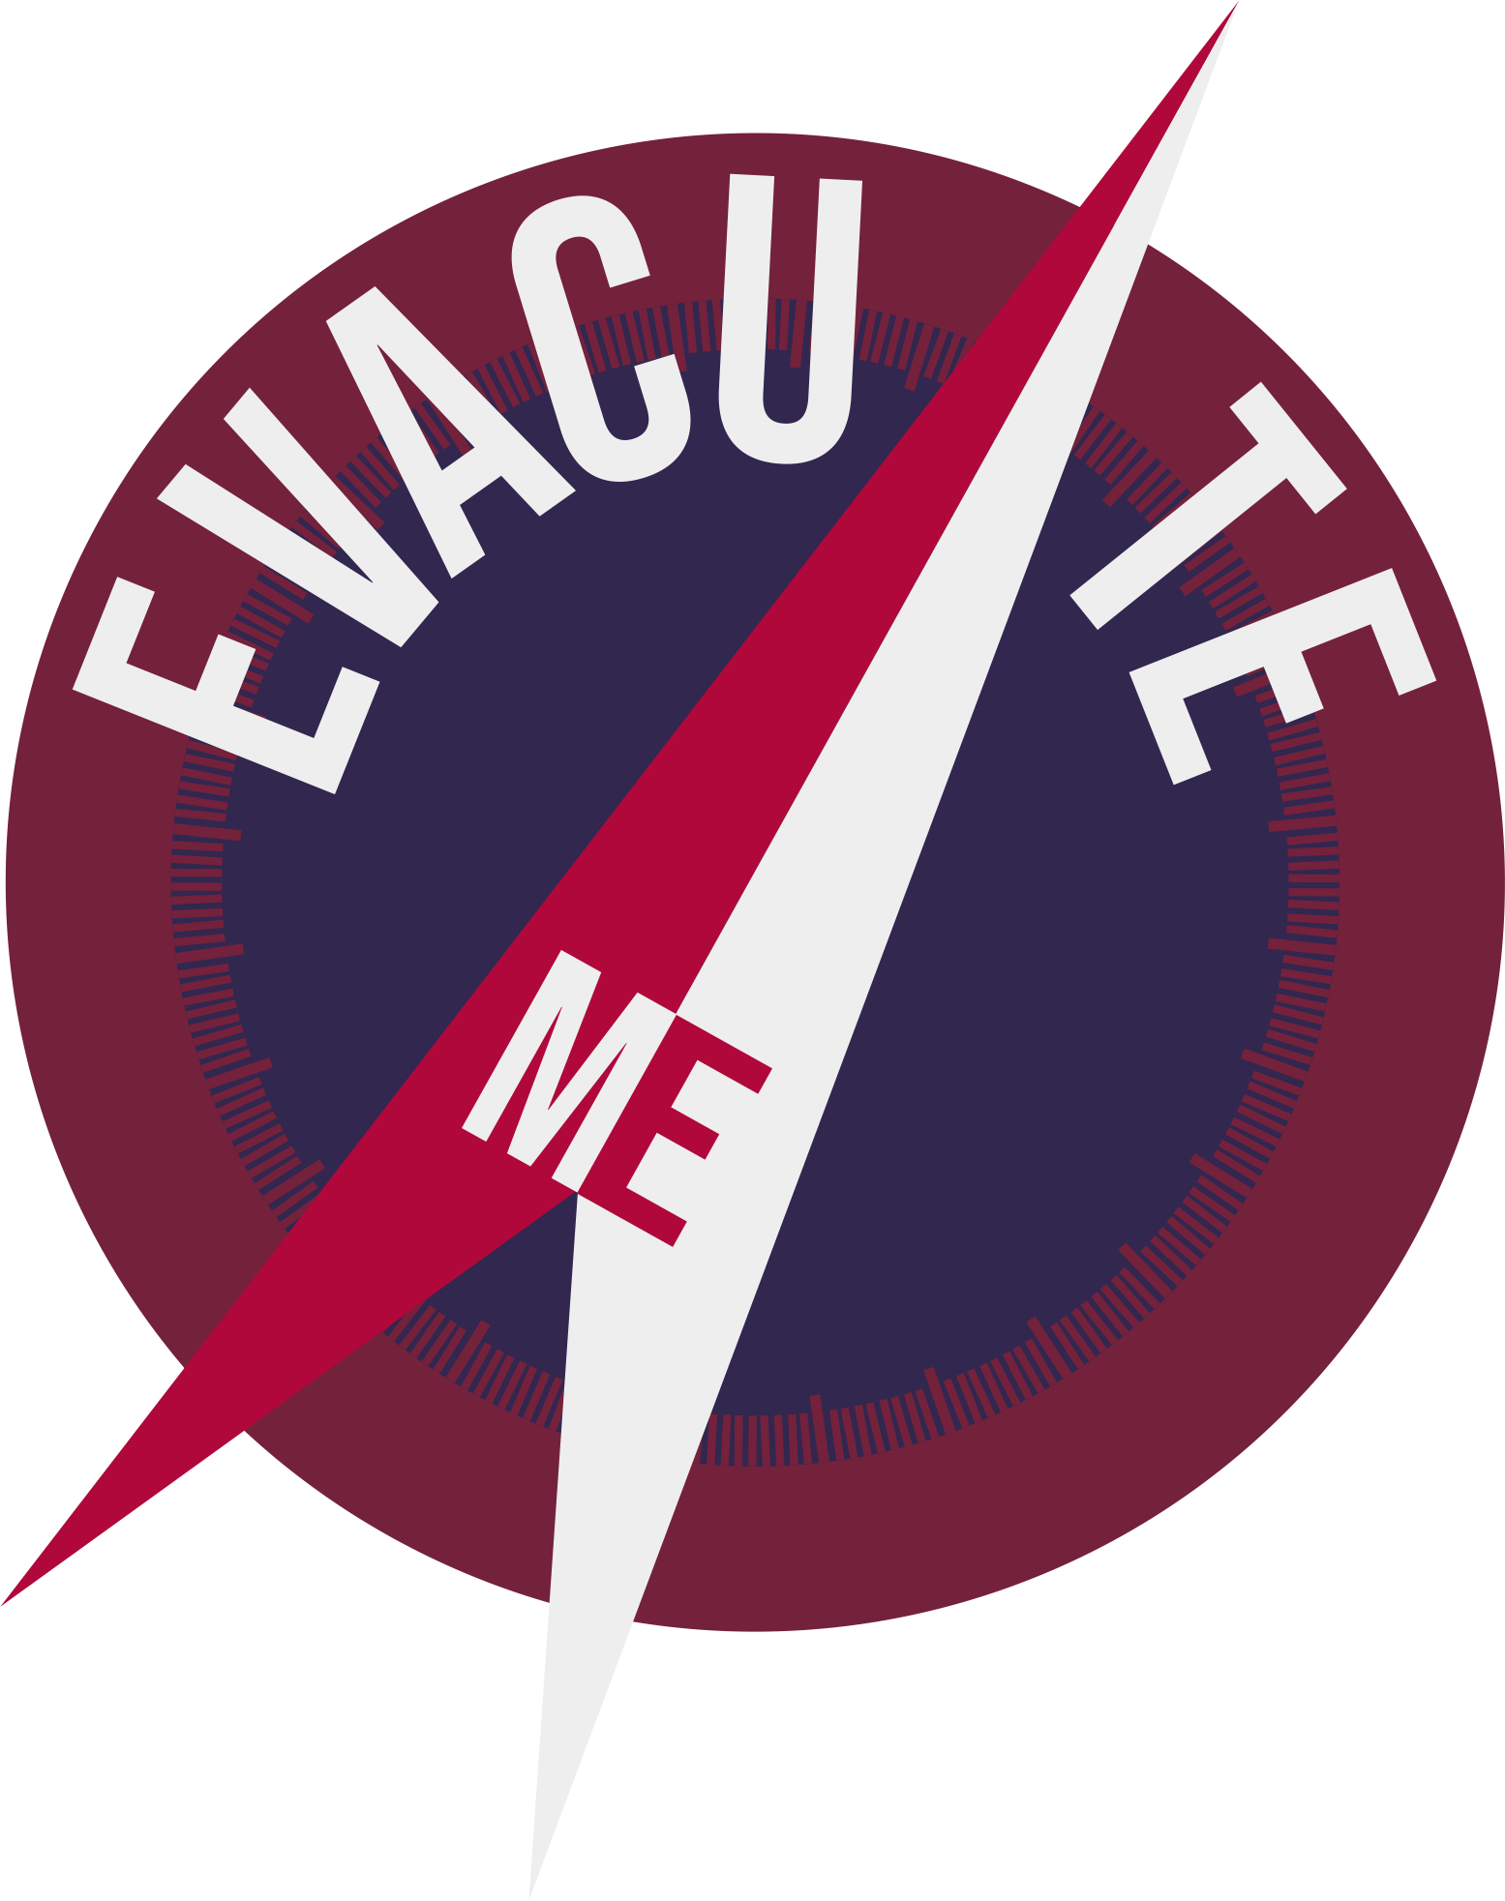
Evacuate-ME: Aplikasi Berbasis Android dan GIS untuk Penentuan Jalur Evakuasi Tsunami secara Efektif dalam Menyongsong Smart City Tangguh Tsunami
Oleh :
Lalu Aliyya Tirangga Aji Buana
Abdel Hafiz
Septiani Laras Ayu Mustikaning Putri

Slide 2
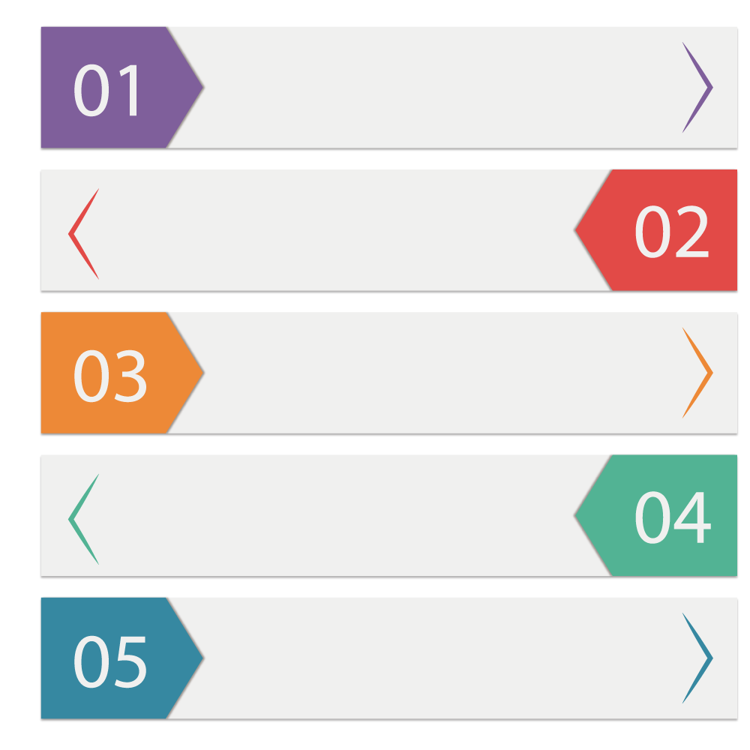
PENDAHULUAN
TINJAUAN PUSTAKA
METODOLOGI
ANALISA DATA & PEMBAHASAN
KESIMPULAN & SARAN

Slide 3
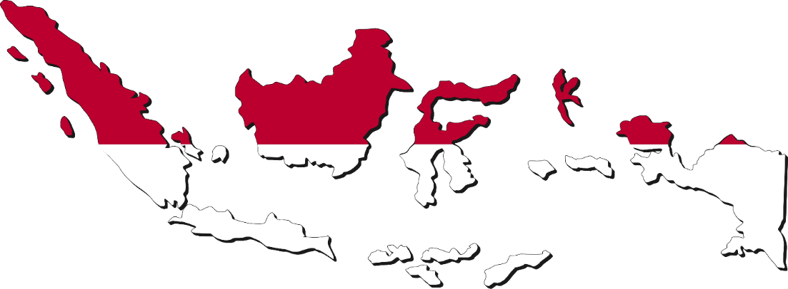

Pendahuluan
2/3 laut & 1/3 daratan (UNCLOS, 1982)
Kota-kota di kawasan pesisir.
Daerah tektonik aktif (Guha-Sapir et al., 2017)
Ancaman gempa & tsunami (BNPB, 2018)
Tuntutan Smart City, Mitigasi, dan Teknologi

Slide 4
TUJUAN :
Implementasi Smart City tangguh tsunami di kota pesisir
MANFAAT :
Memudahkan proses evakuasi tsunami di kota pesisir

Slide 5







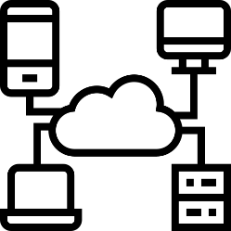

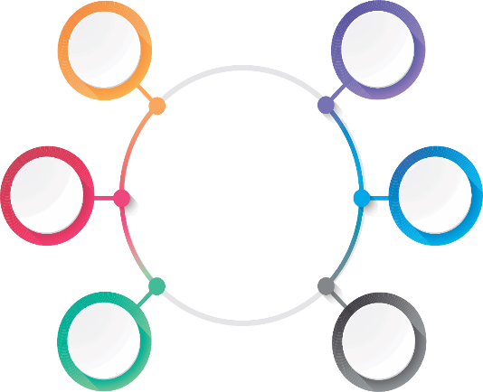



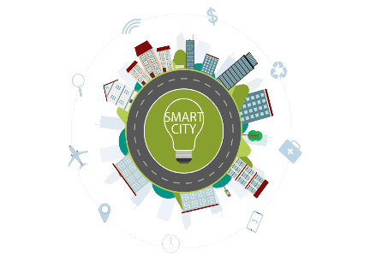




Tinjauan Pustaka
Tsunami
GIS
Android
Smart City

Slide 6
Metodologi
Sumber Literatur Data
ArcGIS DevLabs Tutorial (https://developers.arcgis.com/labs/)
Pengolahan Data
Membuat Starter App.
Modifikasi untuk fungsi Show Device Location dan Get Route and Direction.

Slide 7
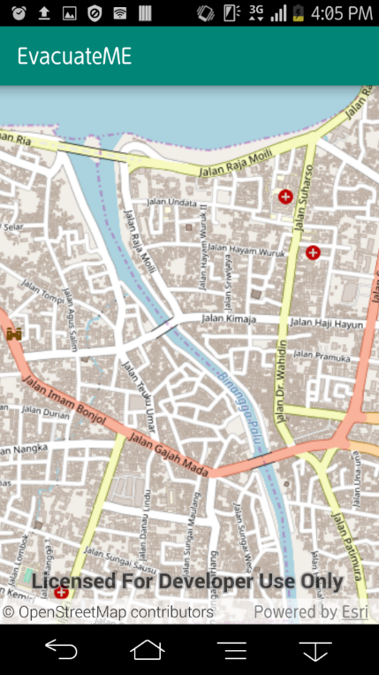
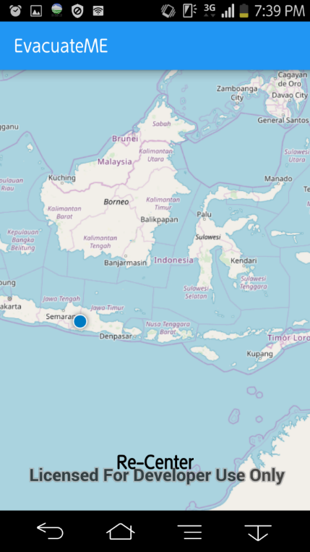
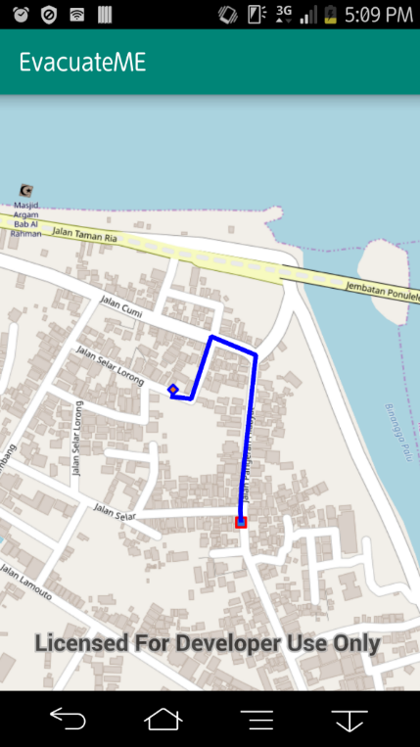
Analisa Data dan Pembahasan

Slide 8
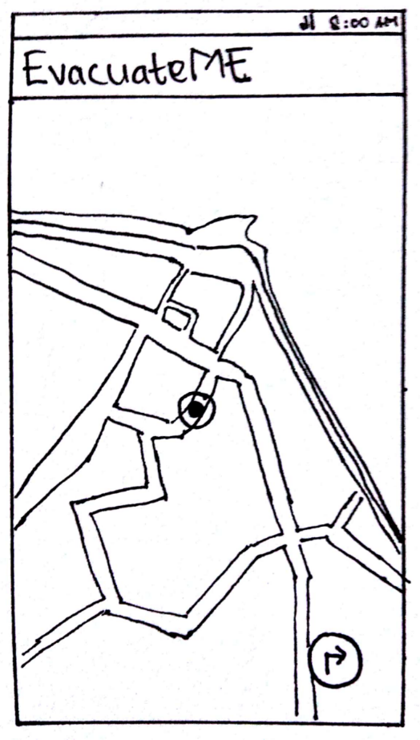
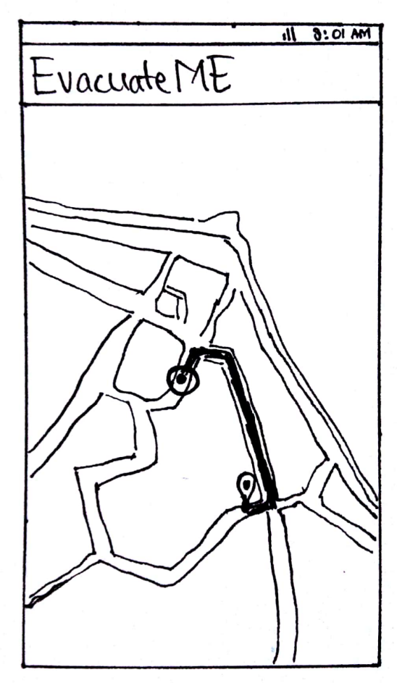

Slide 9
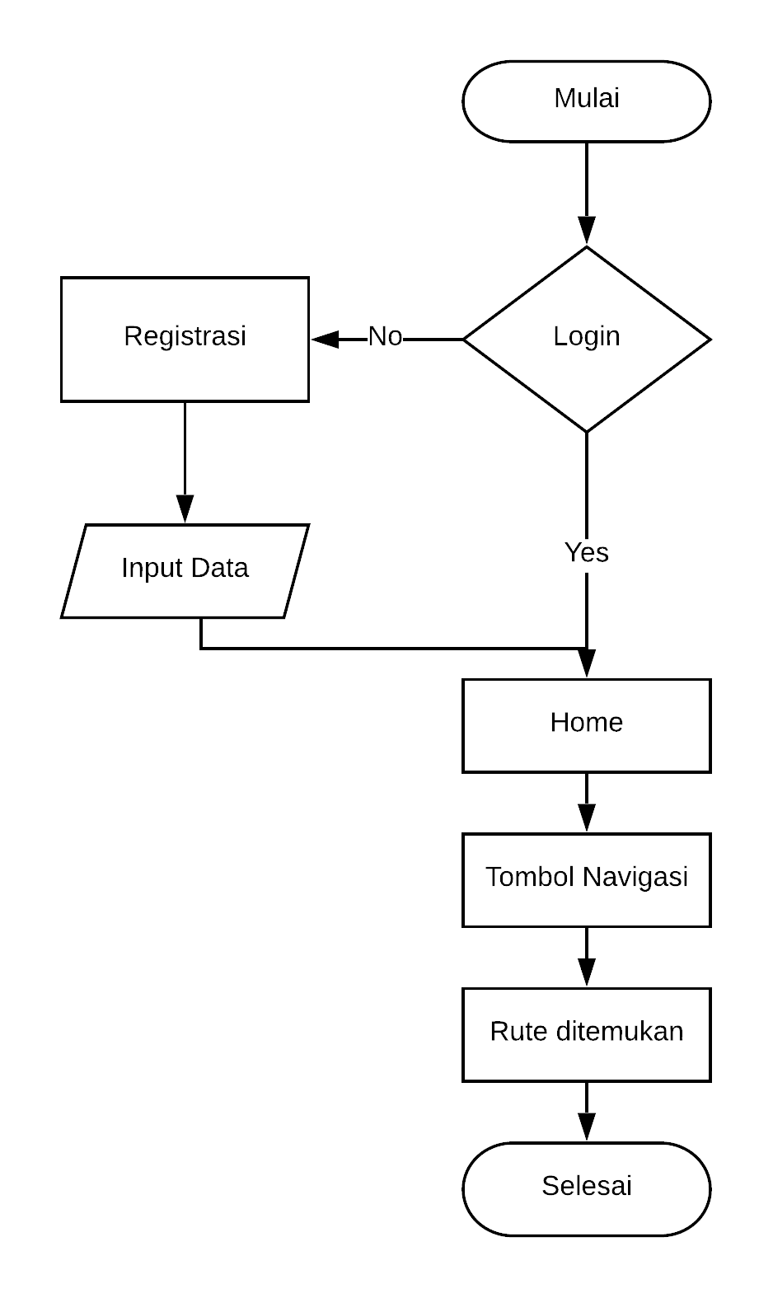

Slide 10
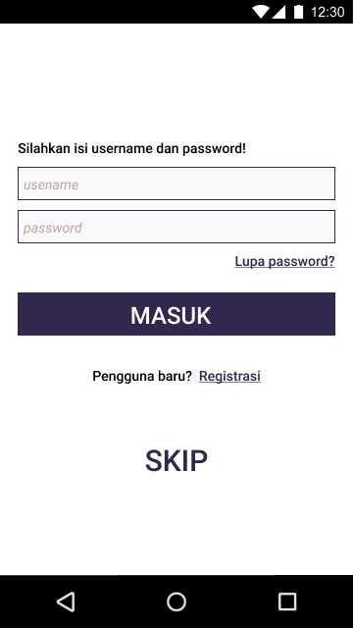
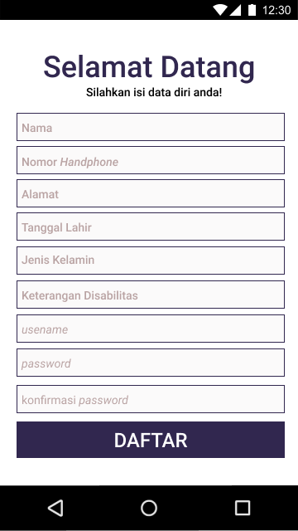
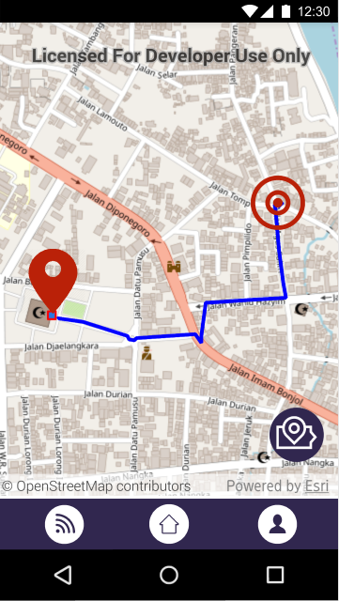
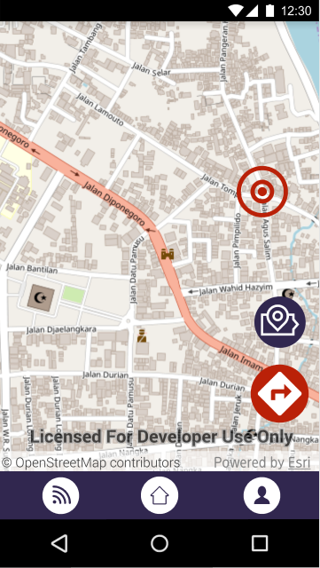

Slide 11
EvacuateME
Offline Mode
online network service
Online Mode
local data
Closest Facility

Slide 12
Kesimpulan
Navigasi
Integrasi Data

Slide 13


Saran dan Langkah Strategis
Penyusunan Peta Pemodelan Multi-Skenario Tsunami (Sumber Data)
Riset dan Pengembangan Aplikasi
Implementasi

Slide 14
Referensi
BNPB. 2018. Bencana Alam di Indonesia Tahun 1990 s/d 2018. [ONLINE]. http://bnpb.cloud/dibi/grafik1a. Diakses pada 30 Desember 2018.
ESRI. 2019. ArcGIS Network Analyst. [ONLINE]. https://www.esri.com/en-us/arcgis/products/arcgis-network-analyst/overview. Diakses pada 30 Desember 2018.
GUHA-SAPIR, D., BELOW, R., & HOYOIS, P.H. 2017. EM-DAT: International Disaster Database. [ONLINE]. http://www.emdat.be. Diakses pada 30 Desember 2018.
NTHMP. 2001. Designing for Tsunamis: Seven Principles for Planning and Designing for Tsunami Hazards. National Tsunami Hazard Mitigation Program. USA. Terjemahan RAHMAN, J., AUGUSTA, P., JUNIARTO, D., GEDSIRI, MINARTI, H., SUPARTONO, A., HUZAIBAH, L., RINALDO, M., PURNOMO, S., LINGGAR, A., PURWANTO, A., SETIAJI, MARIANI, C., NURAINI, C.A., AMAL, N., & RAHMAN, L. 2005. Menghadapi Tsunami: Tujuh Prinsip Perencanaan dan Perancangan. Masyarakat Lingkungan Binaan. Medan.
SONI, R. A. 2013. A Study on Android Aplication Development. Journal of Telematics and Informatics, 1, 89-90.

Slide 15
Terima Kasih

